Slide 1
Дан ружичастих мајица

Slide 2
Дан ружичастих мајица,
познатији као Pink Shirt Day,
програм је превенције вршњачког
насиља, а обележава се
задње среде у фебруару.

Slide 3
Прича је започела када је на тај дан један ученик из Канаде дошао у школу носећи ружичасту мајицу у знак подршке својој мајци која је оболела од рака и због тога је био жртва вршњачкога насиља.

Slide 5
Bullying – насиље Физичко насиље - примена физичке силе најчешће је међу децом и подразумева гурање, ударање, штипање, чупање и наношење повреда.

Slide 6
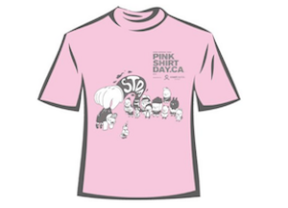
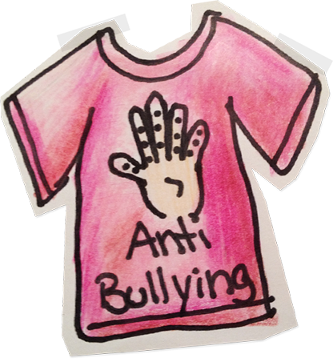

Slide 7
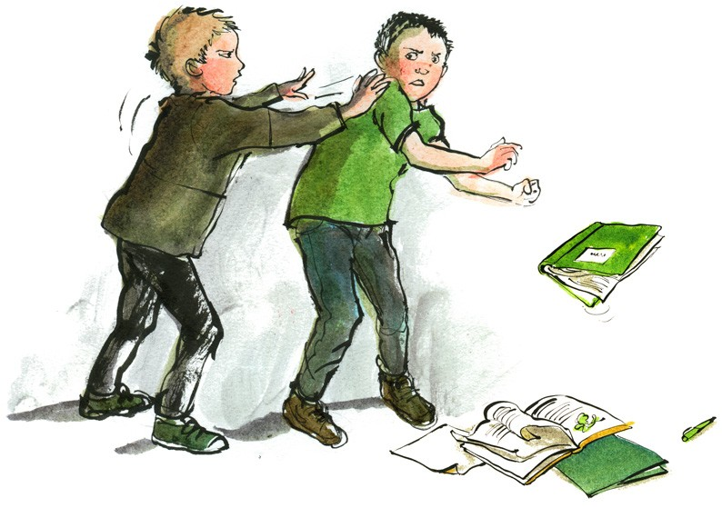
Насиље међу вршњацима

Slide 8
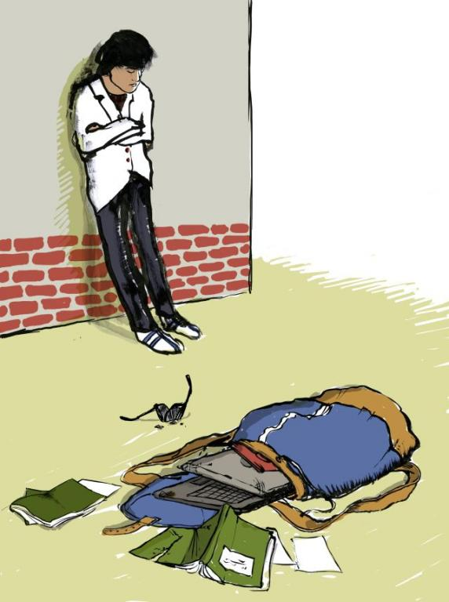
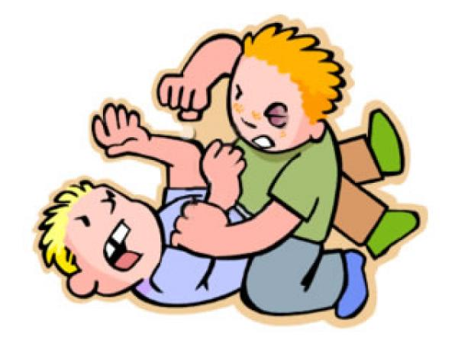

Slide 9
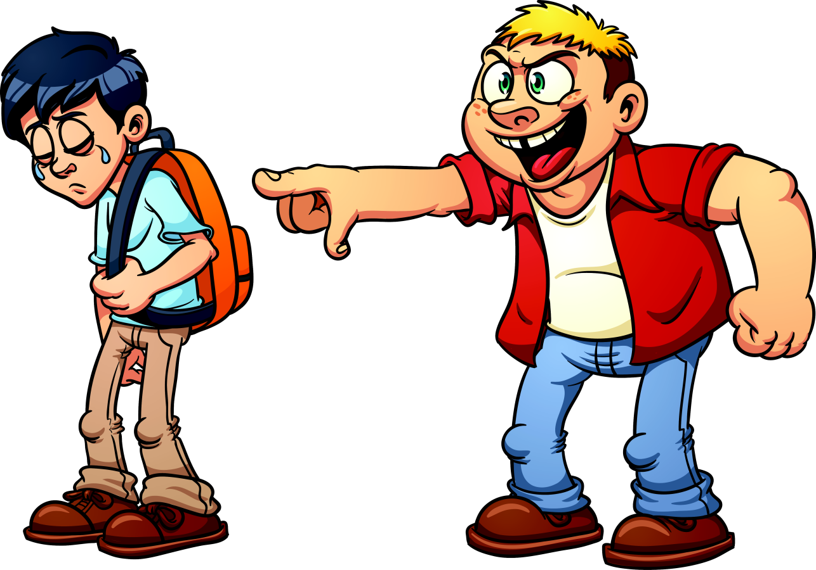

Slide 10
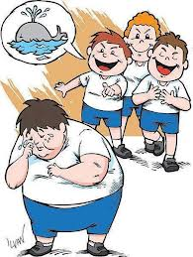
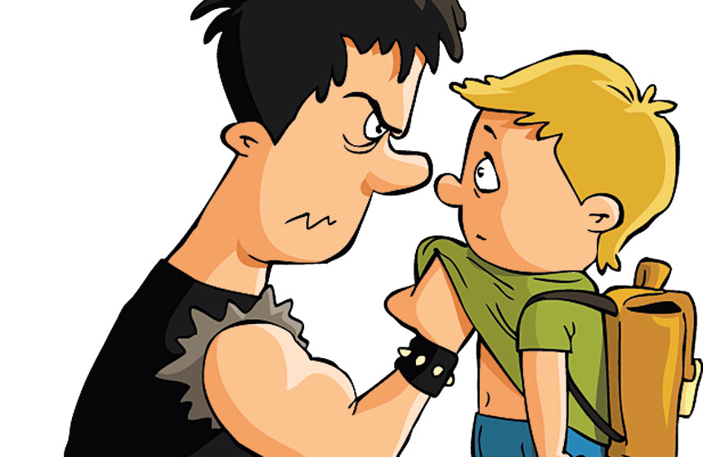
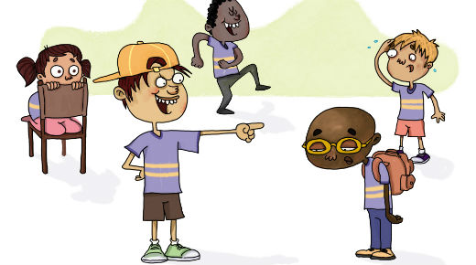

Slide 11
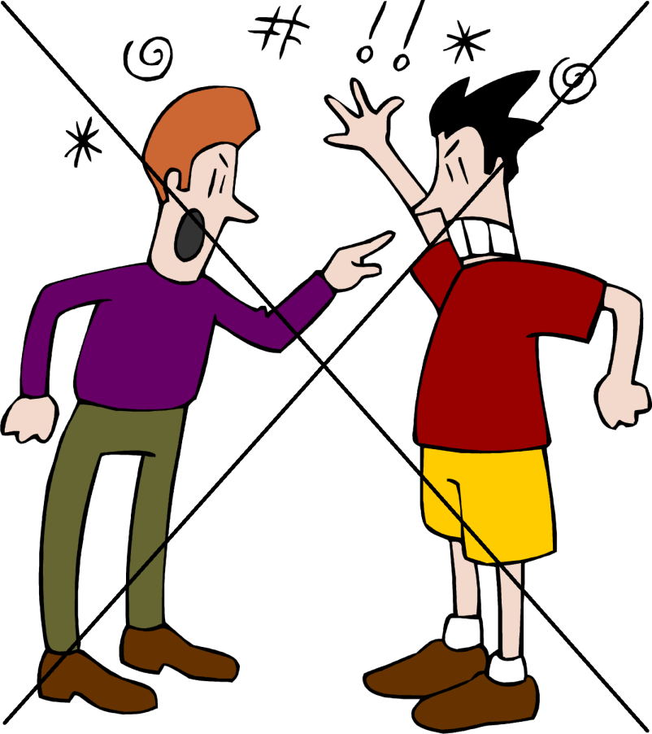
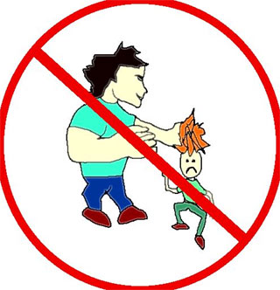
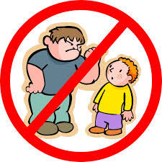
СТОП!

Slide 12
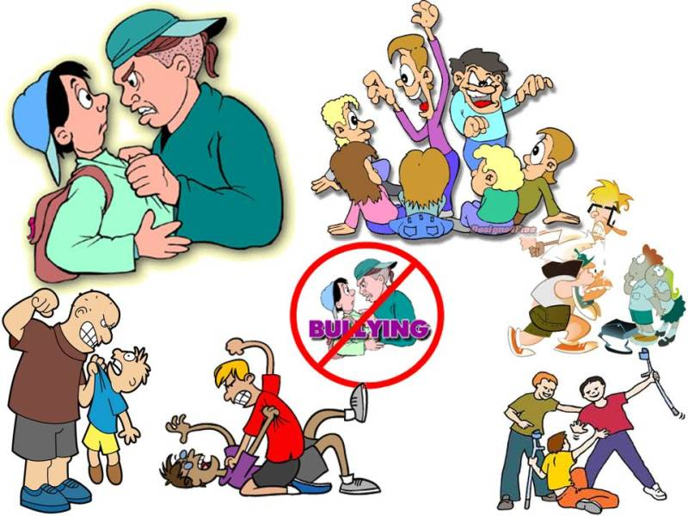

Slide 13
Савети за ученике
Ако имаш проблема у школи, неко те изазива, руга ти се, удара те, узима твоје ствари, говори ружне речи, исмејава те - постоји пуно ствари које можеш учинити да се заштитиш!
Немој мислити да се то догађа само теби - догађа се многима и на свим могућим местима!
Не мисли да то заслужујеш из неког разлога – не мораш осећати срам; насилници су ти који имају проблем.

Slide 14
Не можеш променити насилника, али можеш рећи одраслој особи која може с њим разговарати и казнити га.
Не користи насиље над насилником!
Не суочавај се сам/а с тим проблемом!
Ако знаш за неки случај насиља, испричај га родитељима, учитељици, психологу…
Нико није заслужио да буде злостављан! Сви људи су вредни и важни!

Slide 15
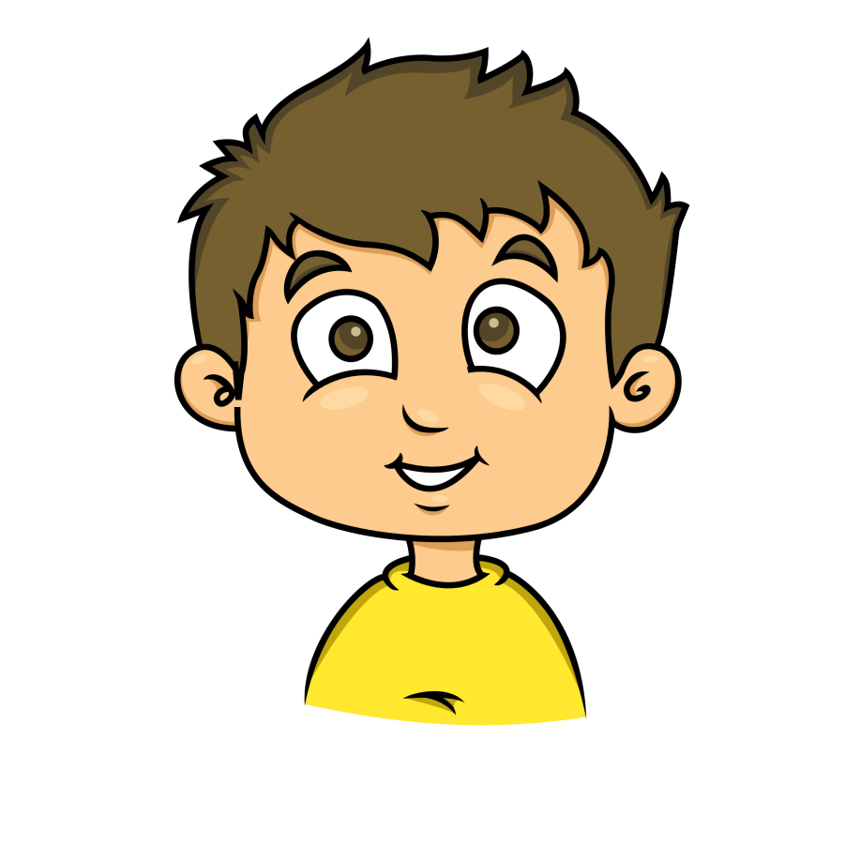
Обратимо се некоме за помоћ!
То је храбар чин и није срамота!

Slide 16
Мудре изреке
Прави се пријатељи познају у невољи. (Езоп)
Ствараш ли нове пријатеље не заборави на старе. (Еразмо Ротердамски)
Пријатељ је онај који увек осети кад нам је потребан.
(Јулес Ренард)
Не дозволите да мале несугласице униште велико пријатељство.

Slide 17
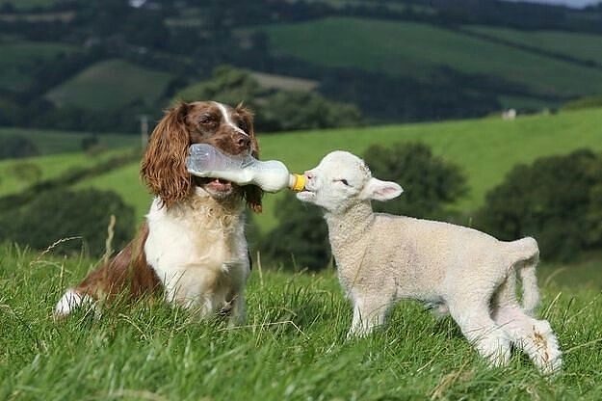
Погледајмо како то прави пријатељи раде…

Slide 18
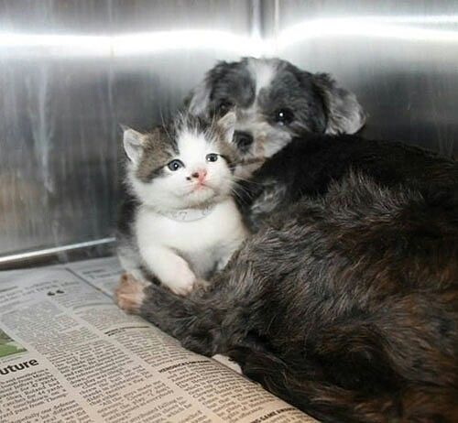

Slide 19
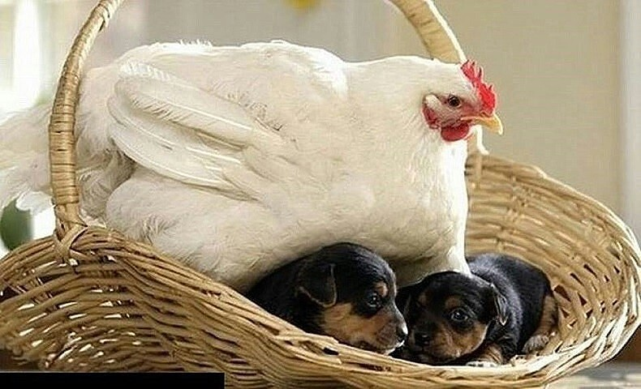

Slide 20
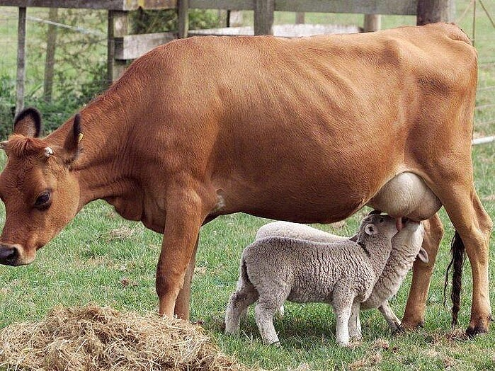

Slide 21
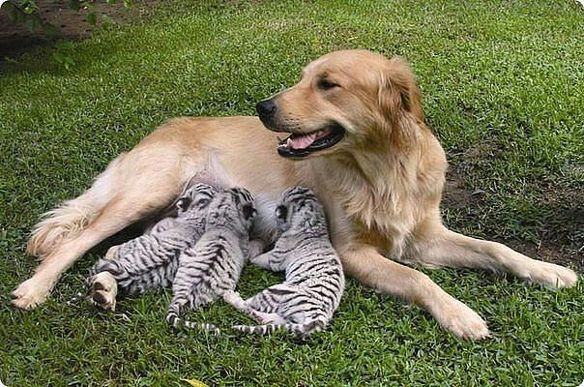

Slide 22
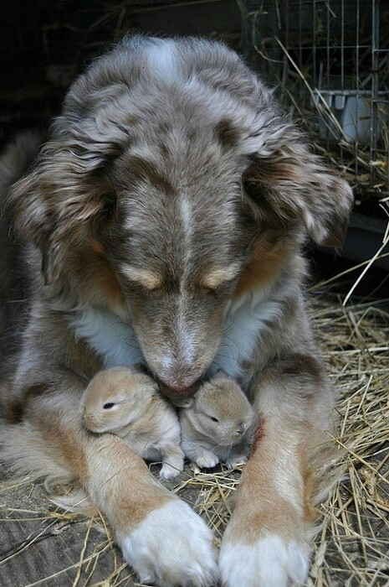
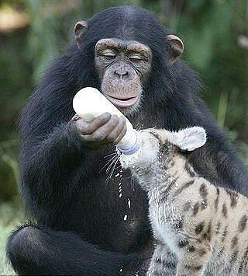

Slide 23
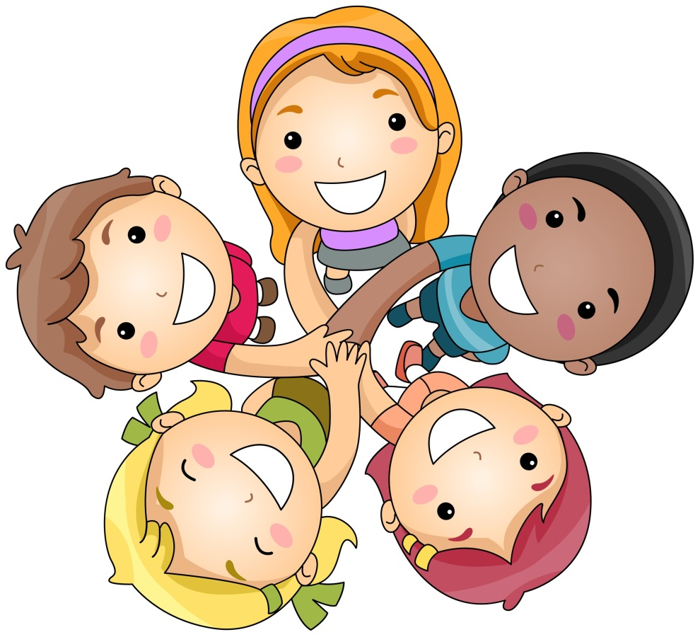
ПРИЈАТЕЉИ СУ КАО ЗВЕЗДЕ, И КАД ИХ НЕ ВИДИШ ЗНАШ ДА СУ ТУ!

